Slide 1
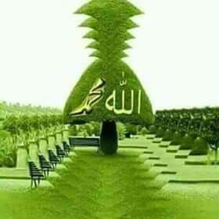
اهلا وسهلا

Slide 2
تعريف المعلم
ابو عمر محمد فاروق حسين
مدير المدرسة
المدرسة الاسلامية الداخليةسيراجالالوم بلرودرغاهات
سيتاكندو-بجاتجام

Slide 3
تعريف الدرس
صف:سادس
موضوع:اللغة العربية الاتصالية
الوحدة:الاول
درس: الثامن

Slide 4
পাঠ পরিচিতি
শ্রেনিঃষষ্ঠ
বিষয়ঃআললুগাতুল আরাবিয়্যাতুল এত্তেসালিয়া
ইউনিটঃএক
পাঠঃআট
সময়ঃ৪০ মিনিট

Slide 5
عنوان الدرس
الحوار
في حديقة الحيوانة

Slide 6
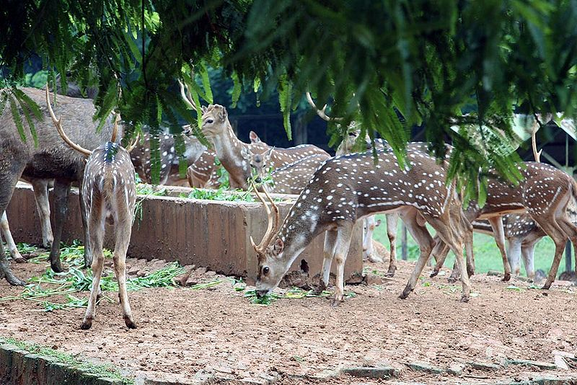
نحن انظر الي صورة

Slide 7
الاستفادة
………….يتعلم الطلاب من هذا الدرس
ان يتكلم الحوار بين طالبين

Slide 8
শব্দের অর্থ গুলো জেনে নেই
الزرافة =জিরাপ
حيوان مفترس =হিংস্র প্রানী
تحت الشجرة =গাছের নিছে
الطاؤوس =ময়ুর
تبيض =ডিম দেয়
عجيب =আশ্চর্য
انتظر =অপেক্ষা কর
ذئب =নেকড়ে বাঘ
فيل = হাতি
نرى = আমরা দেখব
النعامة = উটপাখি
تعدو سرعة = দ্রুত দৌড়ায়

Slide 9
কথোপকথন টি বাংলায় অনুবাদ করি
الابن:انطر يا ابي! فيل!فيل
ছেলে; দেখ বাবা হাতি! হাতি!
الاب:نعم هذا فيل و نرى حيوانات اخرى ايضا
বাবাঃ হ্যা এইটা হল হাতি আমরা অন্য প্রানী ও দেখবো
الابن:اين الزرافة يا ابي
ছেলেঃবাবা জিরাপ কোথায়?

Slide 10
عمل واحد
قل معنى الكلمات
انتظر
تحت الشجرة
حيوان مفترس
الزرافة

Slide 11
عمل زوجى=জোড়ায় কাজ
কথোপকথন টি দুই জন ছাত্রের মধ্যে চর্চা কর

Slide 12
عمل جمع=দলীয় কাজ
কথোপকথন টি ছেলেরা এবং মেয়েরা আলাদা আলাদা চর্চা কর

Slide 13
واجب منزلى=বাড়ির কাজ
কথোপকথন টি সবাই মুখস্ত করবে

Slide 14
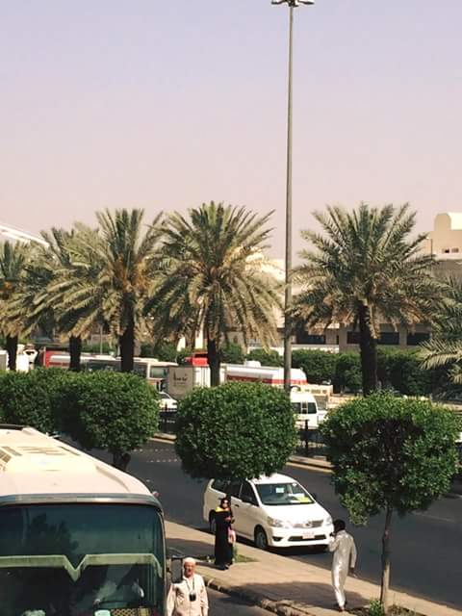
شكرا لكم

